Slide 1
কৃষি শিক্ষা বিষয়ের পক্ষ থেকে সবাইকে- স্বাগতম

Slide 2
শিক্ষক পরিচিতি
পাঠ পরিচিতি
শ্রেণি: অষ্টম
বিষয়: কৃষিশিক্ষা
অধ্যায়: কৃষিজ উৎপাদন
পাঠ: 1৭
সময়: ৫৫ মিনিট
তারিখ: 19/১০/2020
মোঃ আব্দুর রাজ্জাক
সহকারী শিক্ষক (ICT)
গোলাপগঞ্জ উচ্চ বিদ্যালয়
নবাবগঞ্জ, দিনাজপুর।
E-mail-razzict@gmail.com

Slide 3
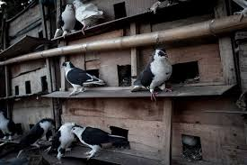
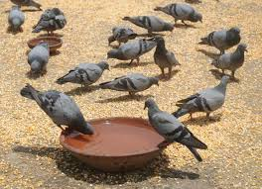
আজকের পাঠ
কবুতরের বাসস্থান ও খাদ্য ব্যবস্থাপনা

Slide 4
শিখনফল
এই পাঠ শেষে শিক্ষার্থীরা……..
1. কবুতরের উপযুক্ত বাসস্থান চিহ্নিত করতে পারবে;
2. কবুতরের খাদ্য সনাক্ত করতে পারবে;

Slide 5
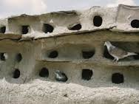
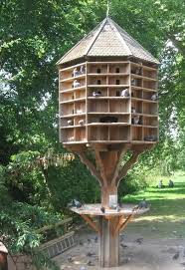
ছবি মনোযোগ দিয়ে দেখি
ভিডিও দেখতে ক্লিক করুন

Slide 6
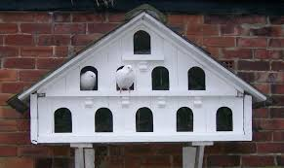
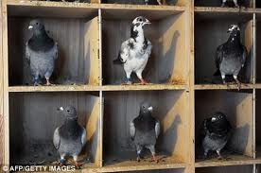
কবুতর কেমন বাসস্থান পছন্দ করে?
১. একক বাসা বা খোপের মধ্যে থাকতে পছন্দ করে

Slide 7
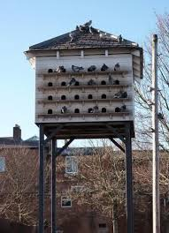
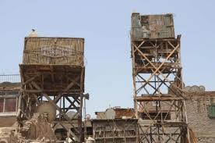
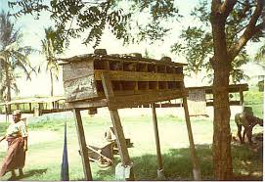
কবুতরের বাসস্থান কেমন হওয়া উচিত?
২. বাসা মাটি থেকে উঁচুতে স্থাপন করতে হয়

Slide 8
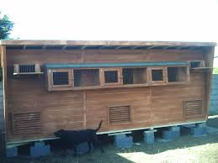
কবুতরের বাসস্থান কেমন হওয়া উচিত?
৩. বন্য পশু-পাখি থেকে সাবধান থাকতে হবে

Slide 9
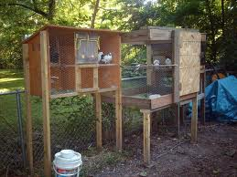
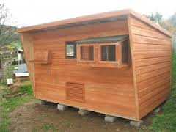
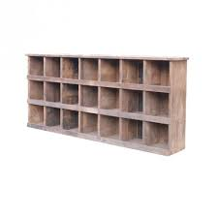
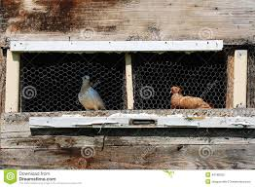
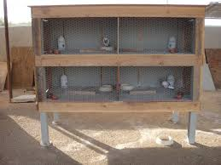
কবুতরের বাসস্থান কি কি দ্রব্য দিয়ে করা যায়?
৪. কাঠ দিয়ে বাসা তৈরি করা যেতে পারে

Slide 10
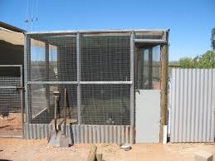
কবুতরের বাসস্থান কি কি দ্রব্য দিয়ে করা যায়?
৫. টিন দিয়ে বাসা তৈরি করা যেতে পারে

Slide 11
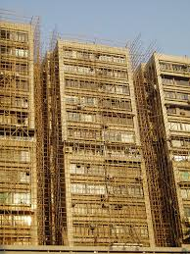
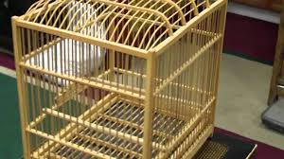
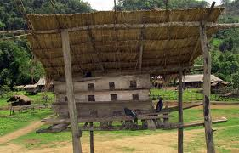
কবুতরের বাসস্থান কি কি দ্রব্য দিয়ে করা যায়?
৬. বাঁশ দিয়ে বাসা তৈরি করা যেতে পারে

Slide 12
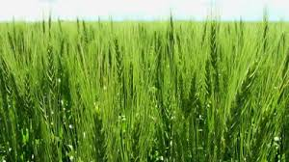
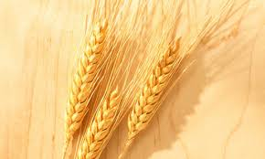
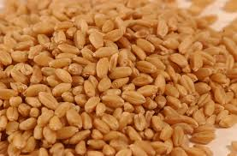
গম
বয়স্ক কবুতরের খাদ্য

Slide 13
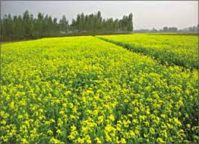
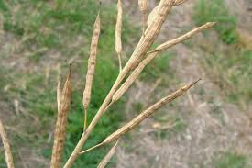
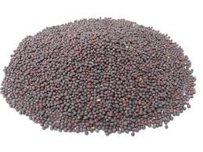
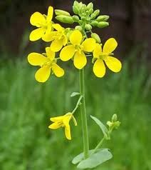
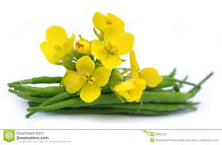
বয়স্ক কবুতরের খাদ্য কি?
সরিষা দানা

Slide 14
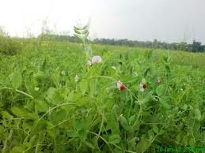
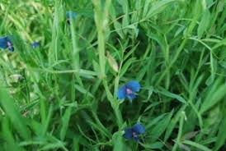
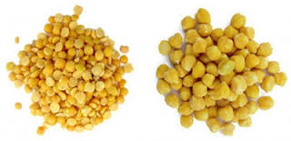
বয়স্ক কবুতরের খাদ্য কি?
খেসারি ডাল

Slide 15
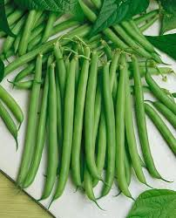
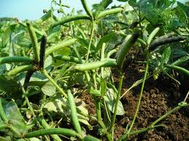
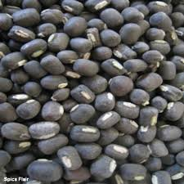
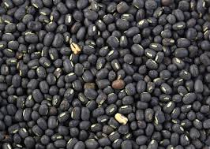
বয়স্ক কবুতরের খাদ্য কি?
কলাই

Slide 16
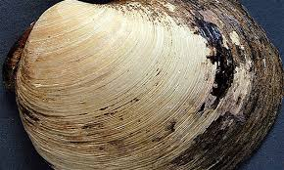
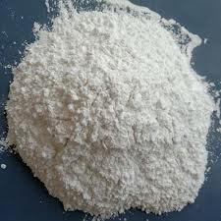
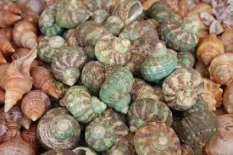
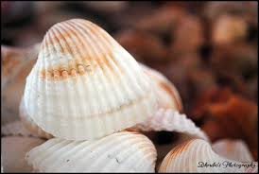
বয়স্ক কবুতরের খাদ্য কি?
ঝিনুক চূর্ণ

Slide 17
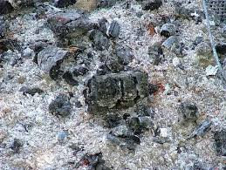
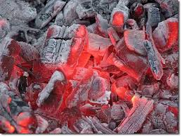
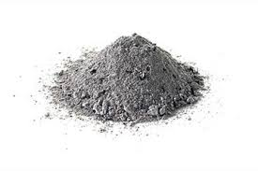
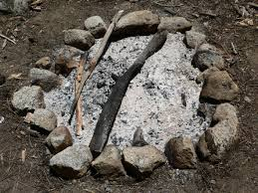
বয়স্ক কবুতরের খাদ্য কি?
কাঠকয়লা চূর্ণ

Slide 18
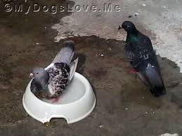
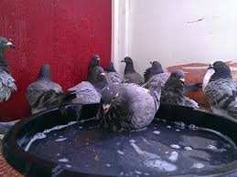
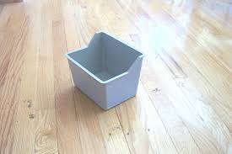
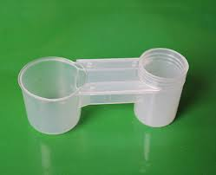
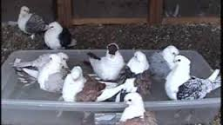
বয়স্ক কবুতরের খাদ্য কিভাবে সরবরাহ করা হয়?
খাদ্য ও পানি পাত্রে সরবরাহ করতে হয়

Slide 19
কবুতরের খাদ্য তালিকা
খাদ্য | শতকরা হার(%)
গম | ৩০.০০%
ভুট্টা | ২০.০০%
সরিষা | ১৫.০০%
খেসারি | ২০.০০%
কলাই | ১৪.৫০%
লবণ | ০.৫০%
মোট | ১০০
প্রতিটি কবুতর দৈনিক ৫০ গ্রাম খাবার খায়

Slide 20
কবুতরের খাদ্য তালিকা

Slide 21
দলীয় কাজ
(Group Work)
কাজ-০১: কবুতরের বাসস্থান কেমন হওয়া উচিত?
কাজ-০২: কবুতরকে কি কি খাদ্য দেওয়া উচিত?

Slide 22
উপস্থাপন
তোমার দলীয় কাজ উপস্থাপন কর
দল-০১:কবুতরের বাসস্থান কেমন হওয়া উচিত?
দল-০২:কবুতরকে কি কি খাদ্য দেওয়া উচিত?

Slide 23
মূল্যায়ন
১। কি কি দ্রব্য দিয়ে কবুতরের বাসা তৈরি করা হয়?
২। কবুতরের বাসা উঁচুতে স্থাপন করতে হয় কেন?
৩। ২০টি কবুতরের জন্য প্রতিদিন কত কেজি খাবার প্রয়োজন?

Slide 24
বাড়ির কাজ
কবুতরের বিভিন্ন খাদ্য উপাদানের নাম লিখ এবং একটি খাদ্য তালিকা তৈরি কর।

Slide 25
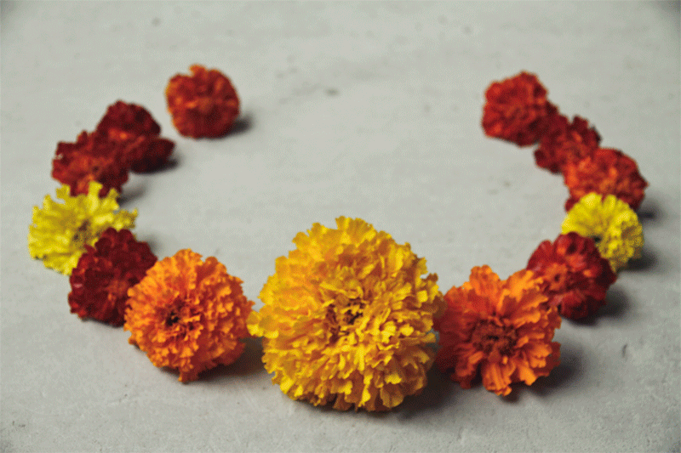
ধন্যবাদ

